Slide 1
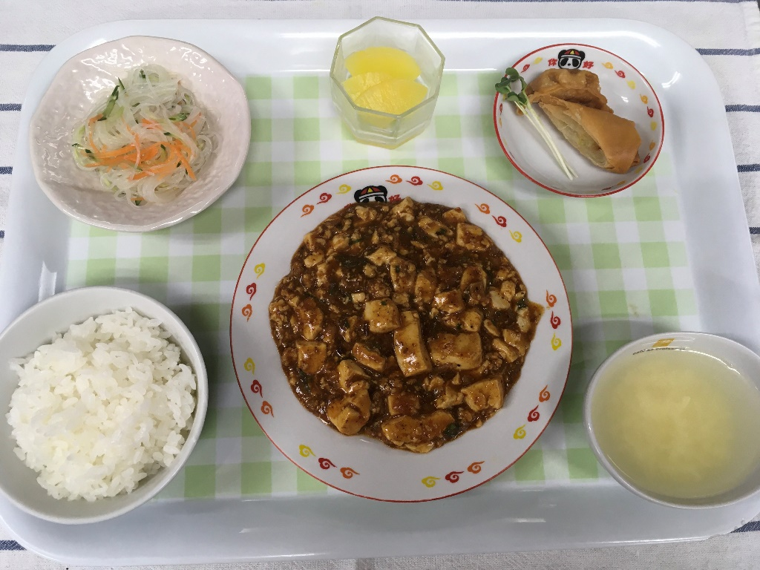
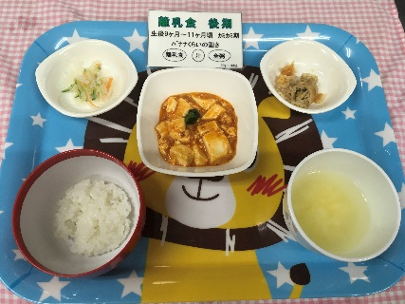
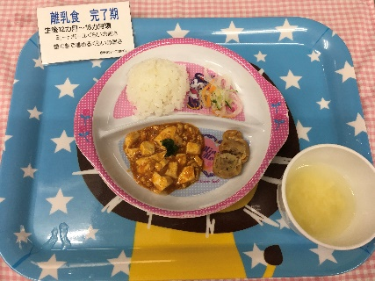
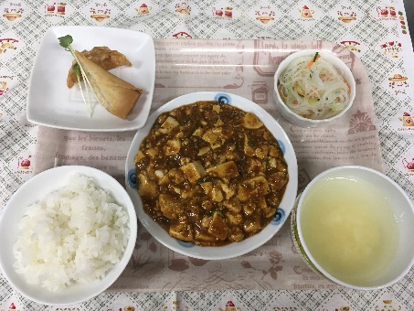
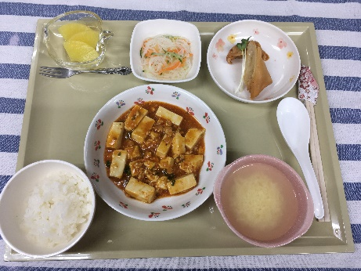
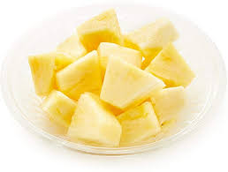
令和４年６月７日(火)
二十四節気⑩小満(しょうまん)
～6月20日まで
本日の給食
5歳児食事ﾏﾅｰ
離乳食後期
離乳食完了期
☆麻婆豆腐
☆飲茶(春巻き 揚げ餃子）
☆春雨サラダ
☆玉子スープ
5歳児
おやつ
パイナップル
第１群 筋肉や骨を作る【魚・肉・卵・大豆製品】
第２群 骨と歯を作る【牛乳・乳製品・海藻・小魚】
第３群 皮膚・粘膜の保護【緑黄色野菜】
第４群 体の調子を整える【淡色野菜】
赤のお皿
緑のお皿
鶏肉 豚肉 豆腐 卵
人参 きゅうり ねぎ ｷｬﾍﾞﾂ
かいわれ大根 玉ねぎ たけのこ
第５群 体を動かすエネルギー源【穀類・芋類・糖分】
第６群 力や体温となる【油脂類・多脂肪食品】
うまみ成分が美味しさを伝え、食欲を増進させる
（味噌汁・野菜ｽｰﾌﾟ・中華ｽｰﾌﾟ）
黄のお皿
白のお皿
米 春雨 ごま油 ラー油
片栗粉
豆板醬 甜麵醬 豆鼓 塩 砂糖 生姜 みりん
中華山椒 鷹の爪 酢 酒 醤油 にんにく
鶏がら中華スープ ケチャップ

